Slide 1
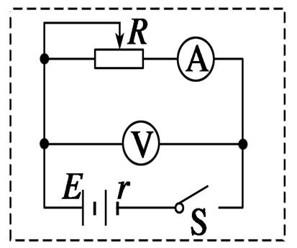
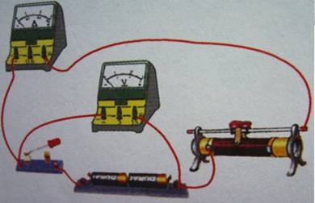
第二章 恒定电流
实验：测定电池的电动势和内阻

Slide 2
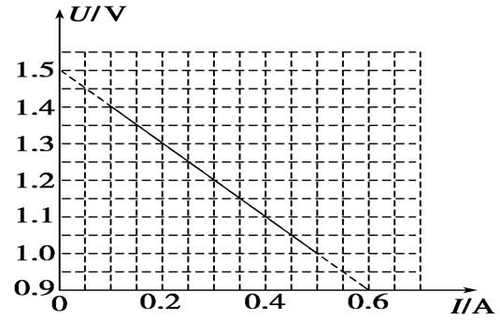
实验目的
(1)掌握用电压表和电流表测定电源电动势和内阻的方法.
A
V
(2)学会用U-I图线处理数据的方法.
E,r
K

Slide 3
实验原理
闭合电路欧姆定律
E=U+Ir
A
通过改变多次滑动变阻器的阻值(外电阻),测出相应的外电压(伏特表读数)、电流(安培表读数),利用解方程的办法或图象法求得电动势和内阻。
V
E,r
K

Slide 4
实验数据处理
1.代数法
｛
A
V
从而计算出：
E,r
K

Slide 5
实验数据处理
2.图像法
A
根据
E=U+Ir
U=E-Ir
V
电源的伏安特性曲线
E,r
K
U
A
电动势E
×
斜率k绝对值=r
×
×
×
短路电流
纵坐标可以不从0开始
×
I
B

Slide 6
实验电路的比较
A
两个图有何区别？为什么实验不使用电路2测量？
电路1
V
E,r
K
A
电路2
假设是理想电表，两个电路图是一样的。
对于内阻比较大的电源，使用电路2
V
E,r
K

Slide 7
二、误差分析：
1、图象法：
R
R
A
内电路
V
外电路
V
A
乙
甲
U/V
U/V
E真
E真
E测
U_{真}
U
U_{测}
I测
I_{真}
I_{短}
I/A
I
I_{短}
I/A
E测 < E真 r 测 < r 真
E测 = E真 r 测 > r 真

Slide 8
二、误差分析：
2、解析法:外电路
测量值：
甲图求真实值用的方程:
R
A
V
甲
解得：
可见：E测 < E真 r 测 < r 真

Slide 9
解析法:内电路
测量值：
R
乙图求真实值用的方程:
V
A
乙
解得：
可见：E测 = E真 r 测 > r 真

Slide 10
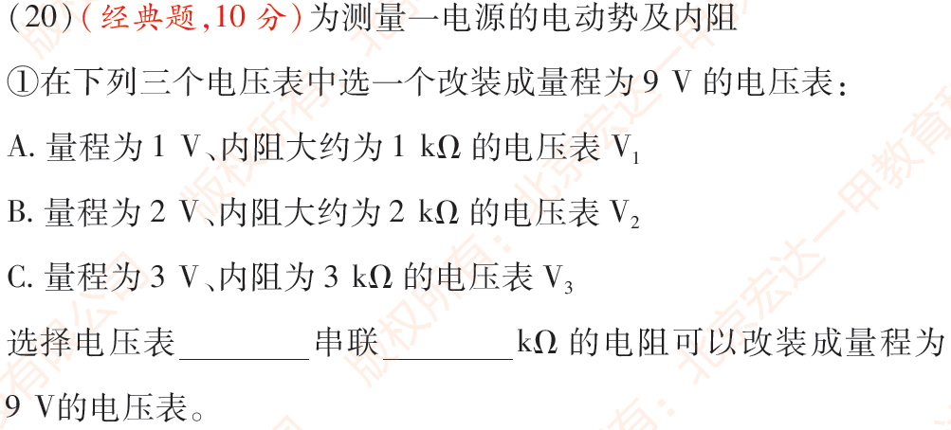


第43课
第（20）题
P342

Slide 11
两
组
题
讲
透
第43课
第（20）题
P342
C
6

Slide 12
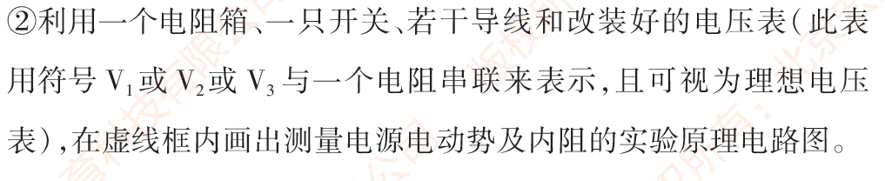
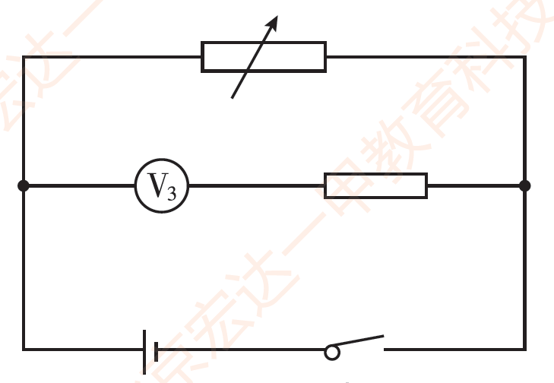
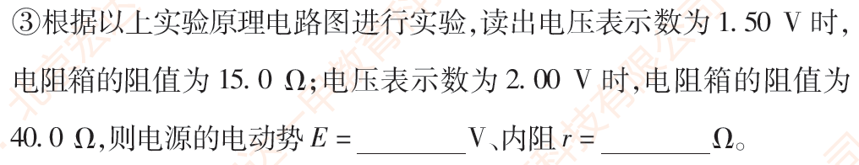
第43课
第（20）题
P342
7.50
10.0

Slide 13
实验器材
器材选择：
滑动变阻器：阻值较小的,最大阻值10~20Ω
安培表：0~0.6A
伏特表：0~3V
电键和导线
被测干电池：内阻较大

Slide 14
实验步骤
(1)电流表用 0.6 A 量程，电压表用 3 V 量程，按图连接好电路。
(2)把变阻器的滑动片移到使阻值最大的一端。
(3)闭合开关，调节变阻器，使电流表有明显的示数，记录一组数据(I、U)，用同样方法测量几组 I、U 值，记录在表格中。
(4)断开开关，整理器材。
(5)处理数据，用公式求平均值法或作图法求出电源的电动势和内阻的阻值。
 | 第1组 | 第2组 | 第3组 | 第4组 | 第5组 | 第6组
U/V
I/A

Slide 15
注意事项
(1)为了使电池的路端电压变化明显，电池的内阻应大些。
(3)测出不少于 6 组 I、U 数据，用方程组求解，要将测出的 I、U 数据中，第 1 和第 4 为一组，第 2和第 5 为一组，第 3 和第 6 为一组，分别解出 E、r 值，再求平均值．
(2) 长时间放电不宜超过0.3 A，短时间放电不宜超过 0.5 A，因此，实验中不要将R调得过小，读电表示数要快，每次读完应立即断电。
(4)干电池内阻较小时，可使纵坐标不从零开始而是从某一恰当值开始并且把纵坐标的比例放大，可使结果的误差减小。

Slide 16
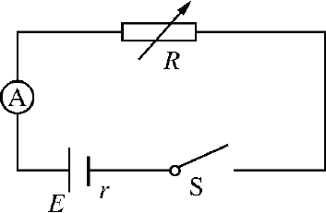
其他方案——安阻法
1．用电流表、电阻箱测量
(1)电路图：如图所示。
(2)原理：根据闭合电路的欧姆定律得 E＝IR＋Ir，改变电阻箱的阻值就能得到 R、I 数据，利用两组数据就能求得 E、r，也可利用多组数据作图象来求解。

Slide 17
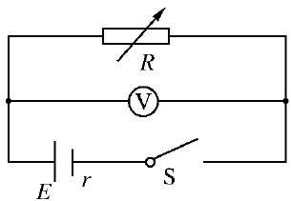
其他方案——伏阻法
2．用电压表、电阻箱测量
(1)电路图：如图所示。
(2)原理：根据闭合电路的欧姆定律得E＝U＋ r，改变电阻箱的阻值就能得到 R、U 数据，利用两组数据就能求得E、r,也可利用多组数据作图象来求解．

Slide 18
3、等效电源法：
R
R
A
A
+
-
+
-
V
V
E测 r测
甲
甲
E测 = E等 < E真
r测 = r真与RV并联< r真

Slide 19
等效电源法(续)：
R
R
V
-
+
V
-
+
V
A
E测 r测
乙
乙
E测 r测
E测 = E等 =E真
r测 = r真+RA > r真
选择方法：差异大的接得近

Slide 20
典例精析
A．电流表(0～0.6 A)
B．电流表(0～3 A)
C．电压表(0～3 V)
D．电压表(0～15 V)
E．滑动变阻器(20 Ω，2 A)
F．滑动变阻器(1700 Ω，0.3 A)
例1、(1)在用电压表、电流表测两节干电池串联的电动势和内阻时，除备有被测电池、电键和足够的导线外，还备有下列仪器可供选择：
A
V
E,r
K
应该选用的仪器是__________(填器材前面的选项字母)．

Slide 21

典例精析
能较大范围的调节电流
A．电流表(0～0.6 A)
B．电流表(0～3 A)
C．电压表(0～3 V)
D．电压表(0～15 V)
E．滑动变阻器(20 Ω，2 A)
F．滑动变阻器(1700 Ω，0.3 A)
电源不能大电流放电
A
V
一节电池电动势1.5V
E,r
K
应该选用的仪器是__________(填器材前面的选项字母)．
A、C、E

Slide 22
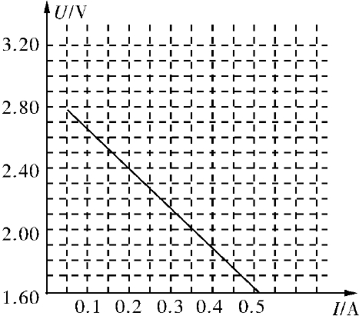
典例精析
电动势大小E=2.90V
(2)一个学生用以上仪器测得数据，根据这些数据，画出了如图所示的U－I 图象，从图中可得出电源电动势为____V，内阻为_____Ω。
△U=1.30V
△I=0.51A
r

Slide 23
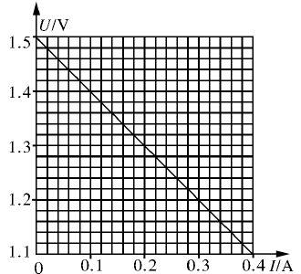
课堂练习
用电流表和电压表测定电池的电动势 E 和内阻 r，如图是某电源的路端电压 U 随干路电流 I 的变化图象．根据 图 线 得 出 电 池 的 电 动 势 E ＝_________V ， 内 阻 r ＝________Ω， 此电源的短路电流 I_{短}＝________A.
1.5
1.0
1.5

Slide 24


谢谢观看!

